Slide 1
Ergebnisse der syndromischen ARE-Surveillance GrippeWeb,
Arbeitsgemeinschaft Influenza,
ICOSARI
KiTa- und Schulausbrüche (Meldedaten)
Datenstand 7.9.2021

Slide 2
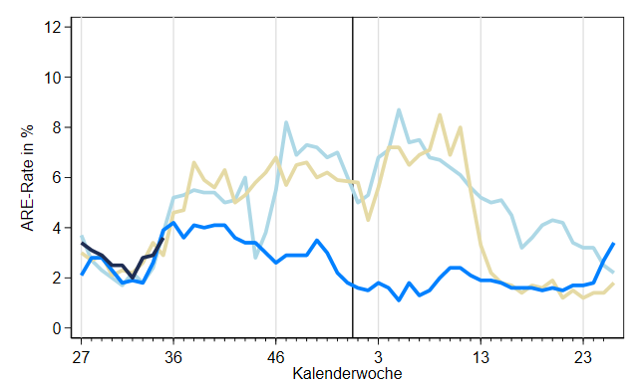

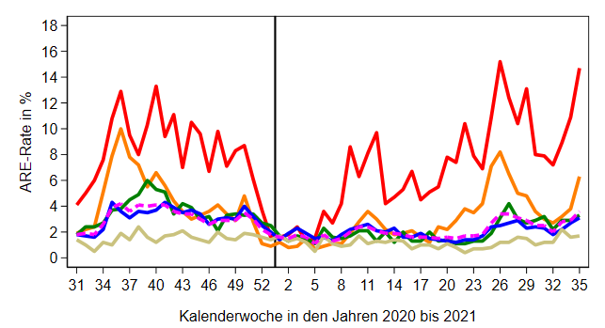
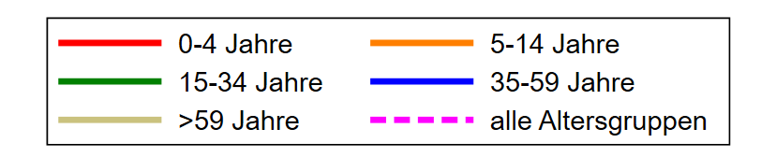
GrippeWeb bis zur 35. KW 2021
Der Wert (gesamt) lag in der 35. KW 2021 bei ca. 3.600 ARE pro 100.000 Einwohner.
Entspricht einer Gesamtzahl von ca. 3 Millionen akuten Atem­wegs­er­kran­kungen (Vorwoche: ca. 2,4 Mio).
Geringer bis starker Anstieg in allen Altersgruppen, deutlichster Anstieg bei:
0- bis 14-Jährigen; gefolgt von den 15- bis 59-Jährigen
Notes:
Anstieg in 35. KW zur Vorwoche (3,6; Vorwoche: 2,9)
ARE-Rate liegt im Bereich der Vorjahre

Slide 3
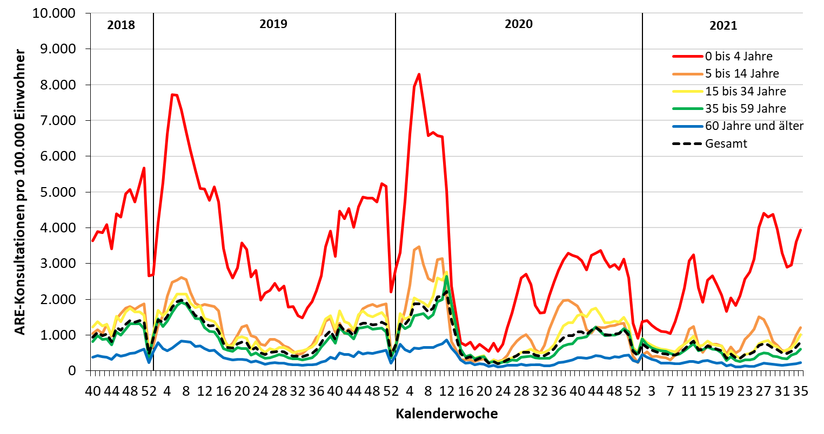
Arbeitsgemeinschaft Influenza
ARE-Konsultationen bis zur 35. KW 2021
Der Wert (gesamt) lag in der 35. KW 2021 bei ca. 800 Arzt­konsul­ta­tionen wegen ARE pro 100.000 EW.
Das entspricht einer Gesamtzahl von ca. 660.000 Arzt­besuchen wegen akuter Atem­wegs­er­kran­kungen.
Notes:
KonsInz insgesamt im Vergleich zur Vorwoche gestiegen: KW 35: 802 (Vorwoche 673)
Anstieg in allen AGs; prozentualer Anstieg bei den 15- bis 59-Jährigen mit 23 % bzw. 27 % am höchsten.
In 35. KW Ferien: in 36%-50 % der BL (BA-Wü, Bay, Hessen, Niedersachsen, Bremen, Sachsen, Sachsen-Anhalt, Thüringen)
Unterschieldiche Etwicklung in den einzelnen BL: Beispiel: In NRW sehr deutlicher/kontinuierlicher Anstieg. Insbesondere bei den Kindern seit 3 Wochen (Ferienende Beginn KW33)!
\\rki.local\daten\Projekte\FG36_AGI\Wochenberichte\Berichterstellung\Saison_2020_21\Woche_35_2021\AGI-Wochenbericht_2021-09-07.xls

Slide 4
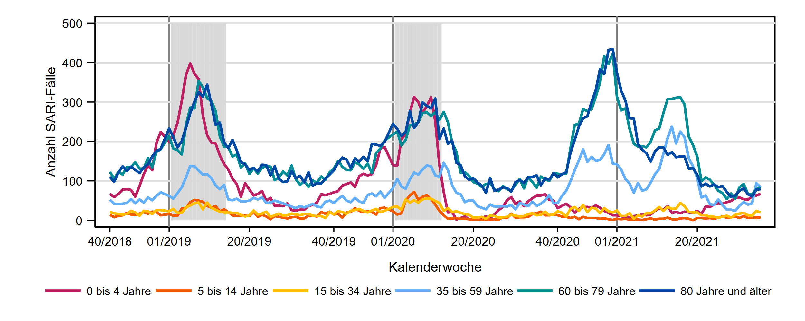
ICOSARI-KH-Surveillance – SARI-Fälle (J09 – J22) bis zur 35. KW 2021
Notes:
SARI-Fallzahlen sind insgesamt stabil geblieben
→Anstieg der Fallzahlen in AG 0 bis 4 Jahre und 60 bis 79 Jahre,
→SARI-Fallzahlen in AG 35-59 weiterhin deutlich über Niveau der Vorjahre
AG 0 bis 4 tendenziell etwas höhere Fallzahlen als üblich um diese Zeit, sehr leichter aber kontinuierlicher Anstieg seit KW 21/2020
S:\Projekte\FG36_INV_ICOSARI\Arbeitsordner\Wochenbericht \Krisenstab_3Saisons_AGI6_allVWD_inkl_letzte_FB.png

Slide 5
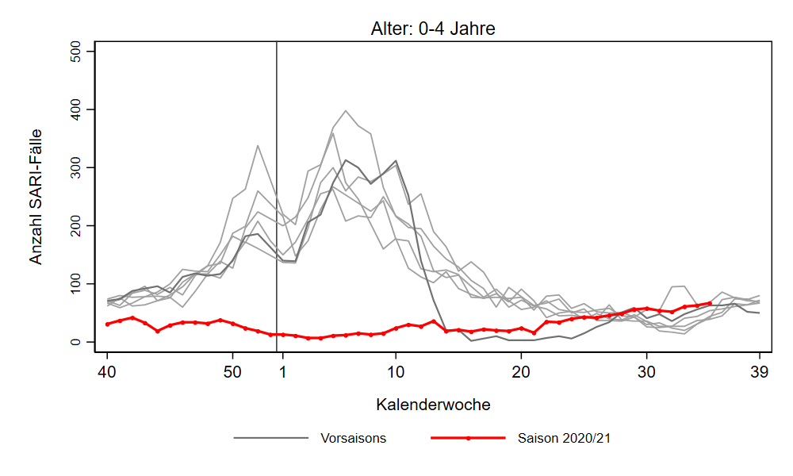
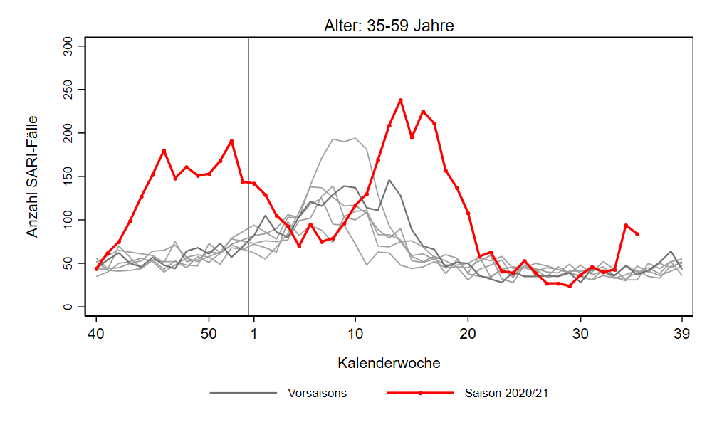
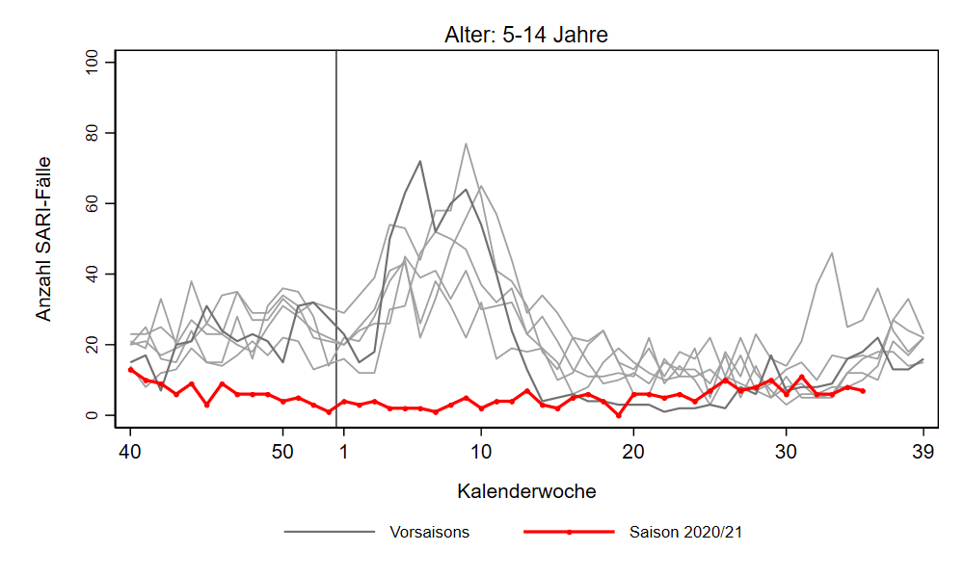
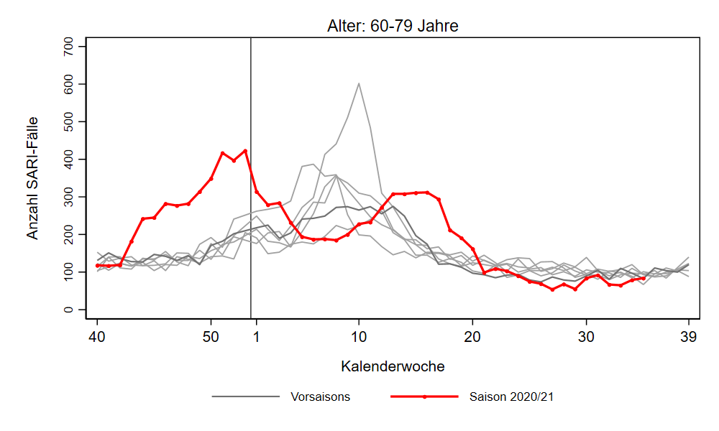
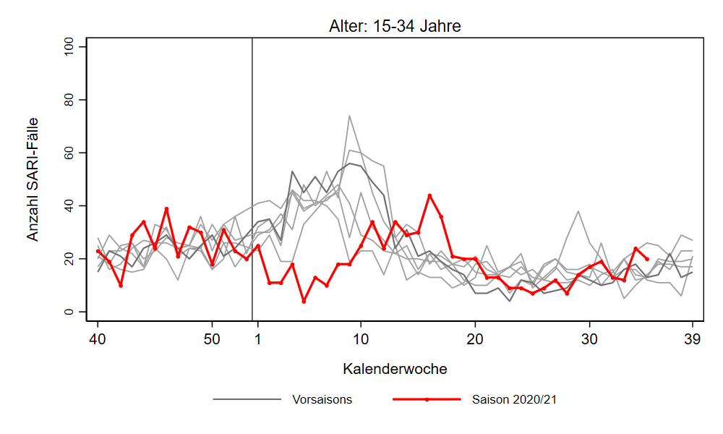
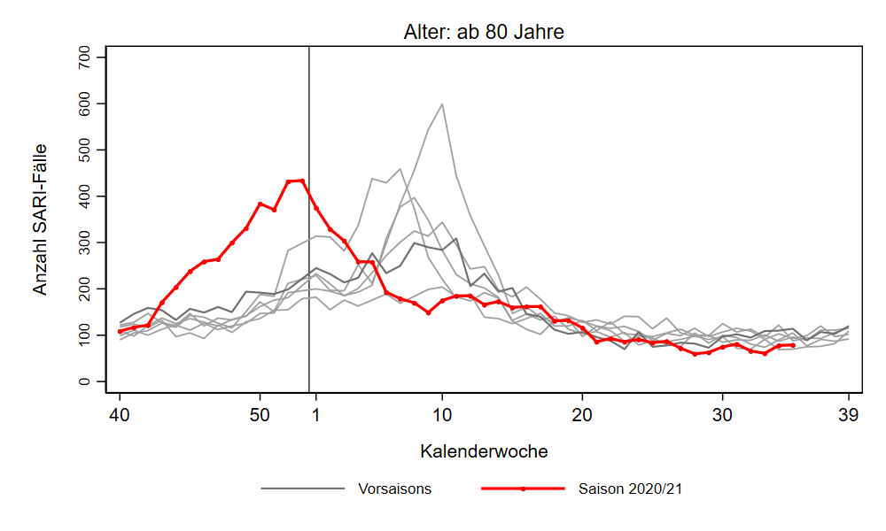
ICOSARI-KH-Surveillance – SARI-Fälle (J09 – J22) bis zur 35. KW 2021
Notes:
SARI-Fallzahlen sind insgesamt stabil geblieben
→Anstieg der Fallzahlen in AG 0 bis 4 Jahre und 60 bis 79 Jahre,
→SARI-Fallzahlen in AG 35-59 weiterhin deutlich über Niveau der Vorjahre
AG 0 bis 4 tendenziell etwas höhere Fallzahlen als üblich um diese Zeit, sehr leichter aber kontinuierlicher Anstieg seit KW 21/2020
S:\Projekte\FG36_INV_ICOSARI\Arbeitsordner\Wochenbericht\Krisenstab-AG_separat_alleVWD

Slide 6
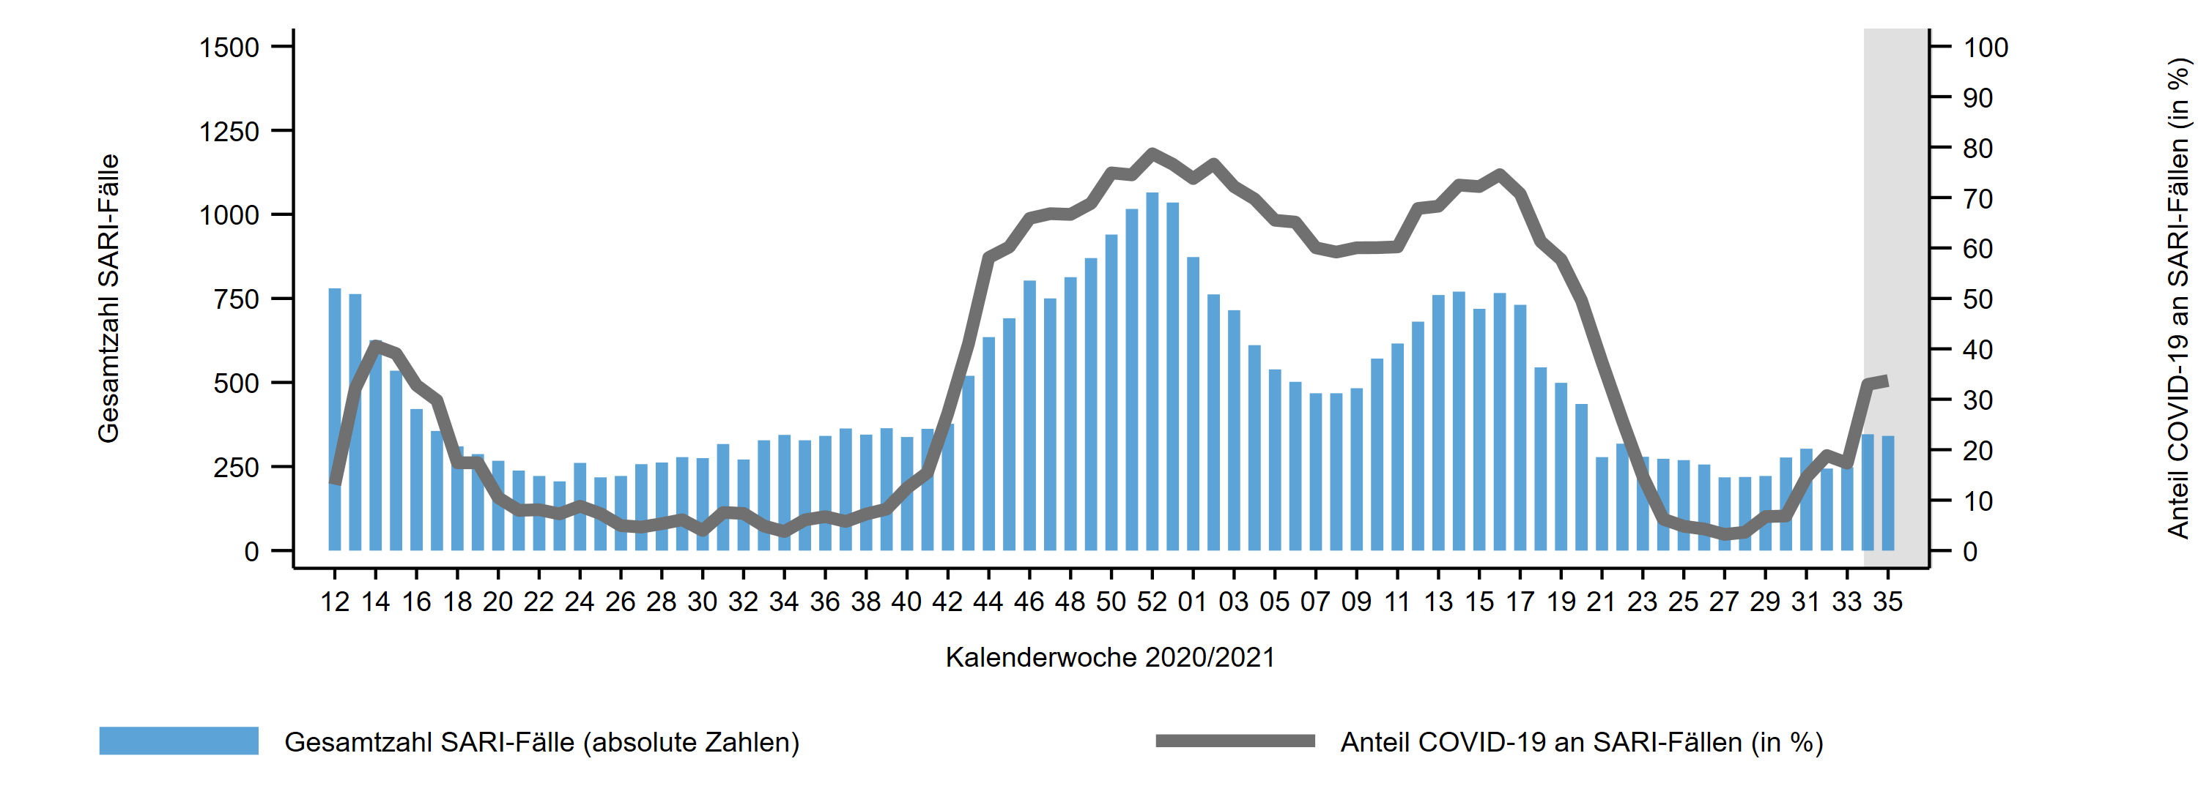
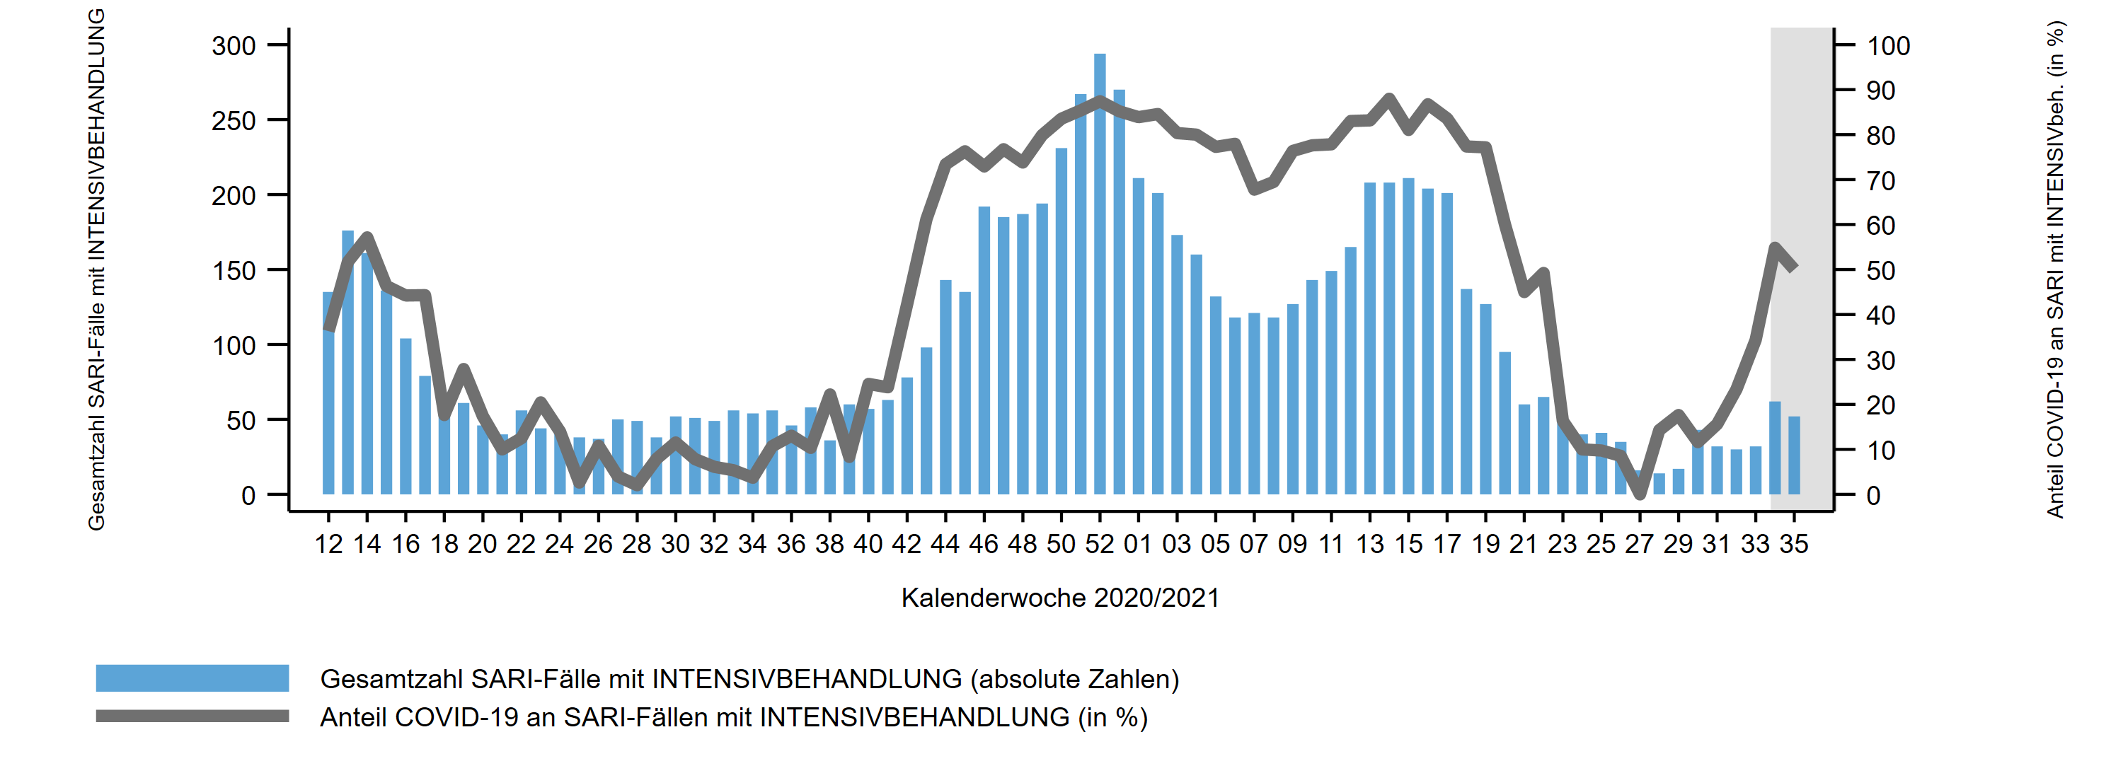
ICOSARI-KH-Surveillance – Anteil COVID-19 an SARI-Fällen bis zur 35. KW 2021
34%
ICOSARI: SARI-Fälle in Intensivbehandlung, Anteil mit COVID-19 bis 34. KW 2021
50%
Notes:
→Anteil SARI-COVID-Fälle (alle und mit Intensivbehandlung) im Vergleich zur Vorwoche stabil geblieben
Anteil COVID-19 an SARI 34% (KW 34: 33%)
Anteil COVID an SARI mit Intensivbehandlung 50% (KW 34: 55%)
Krisenstab_AnteilCOVID_alle_inkl_letzte.png und Krisenstab_AnteilCOVID_Intensiv_inkl_letzte.png
aus dem Ordner S:\Projekte\FG36_INV_ICOSARI\Arbeitsordner\Wochenbericht

Slide 7
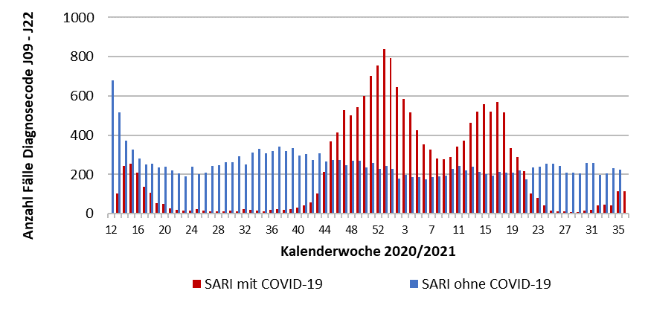
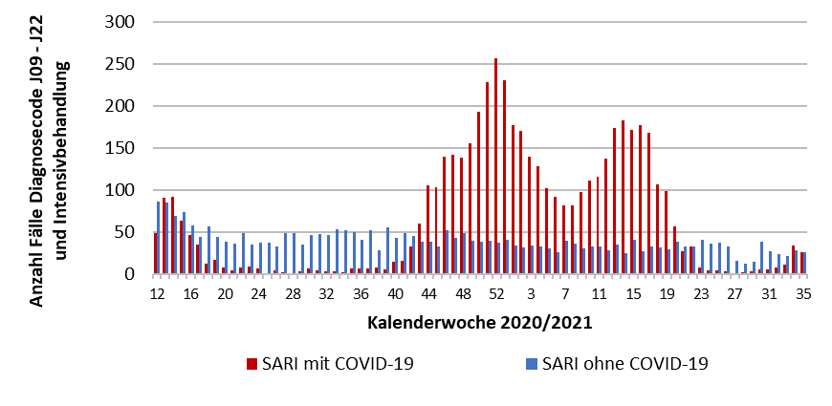
ICOSARI-KH-Surveillance – SARI-Fälle mit/ohne COVID-19 bis zur 35. KW 2021
Alle SARI
SARI mit
Intensivbehandlung
Notes:
Seit KW 31/2021 wieder deutlich mehr SARI-Fälle mit COVID-19-Diagnose
Fallzahl COVID-SARI verdoppelt seit Vorwoche (alle und mit Intensivbehandlung)

Slide 8
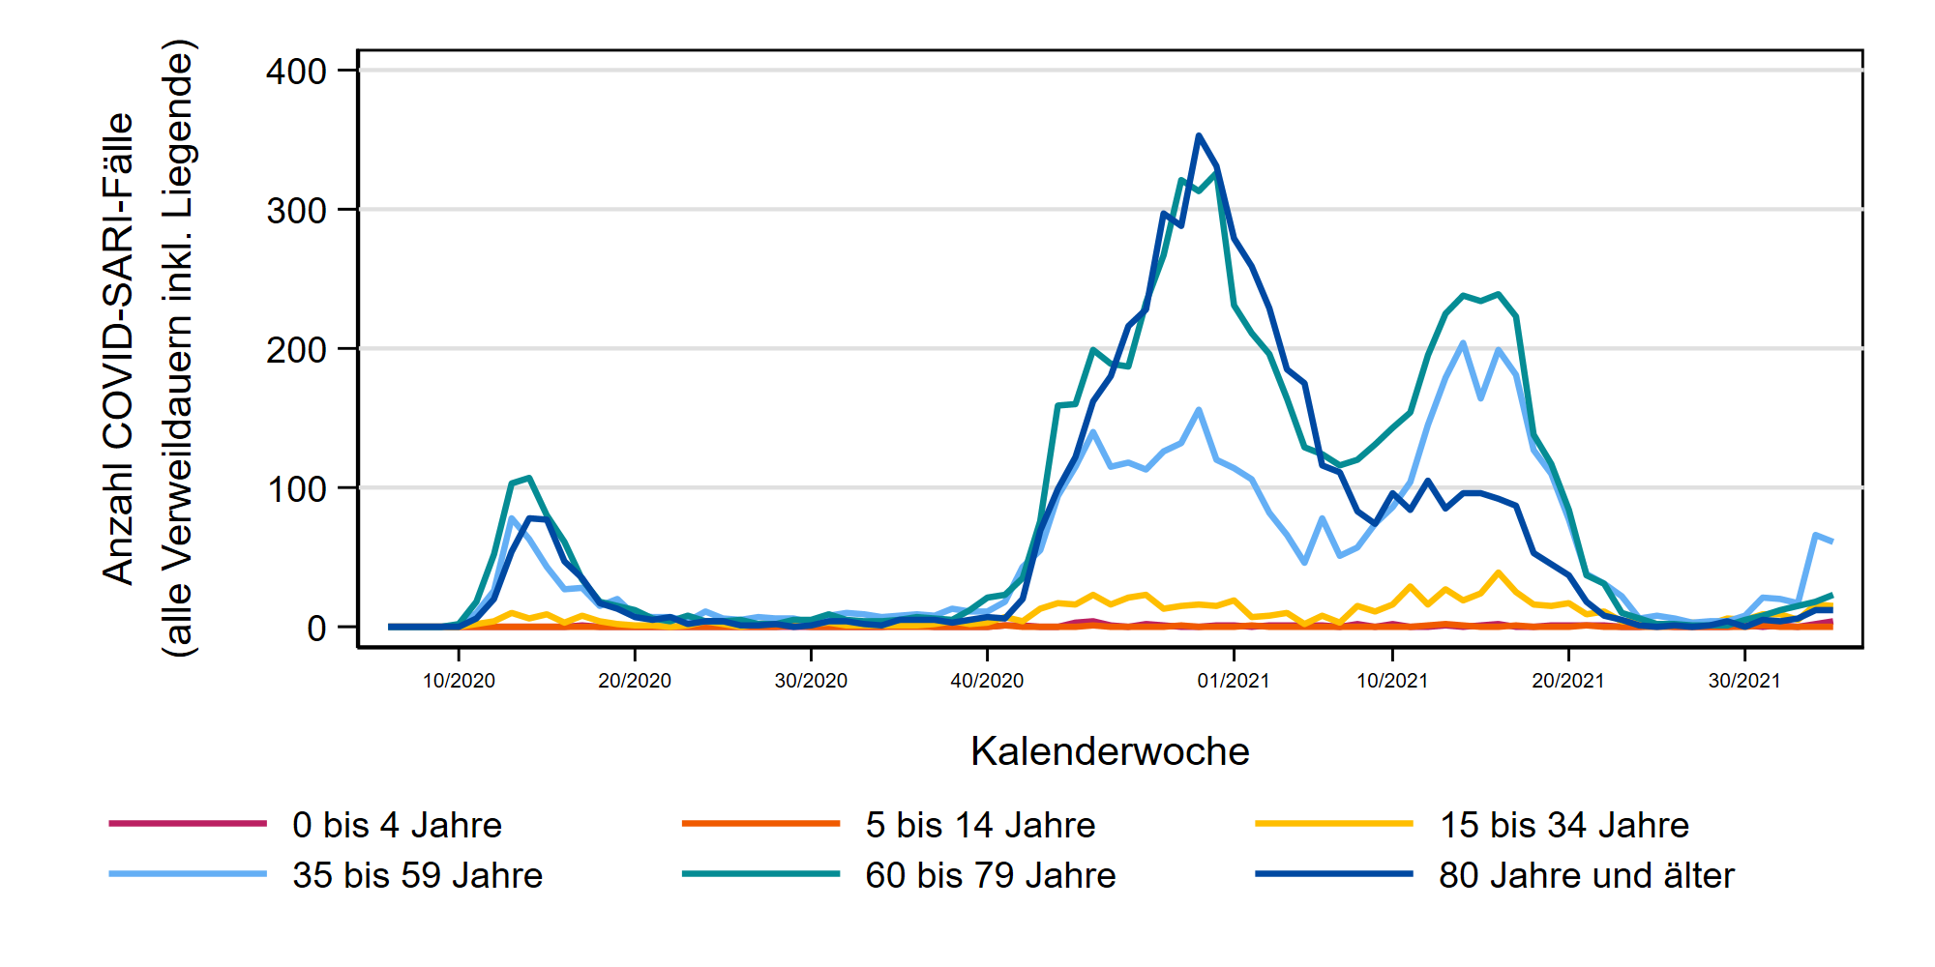
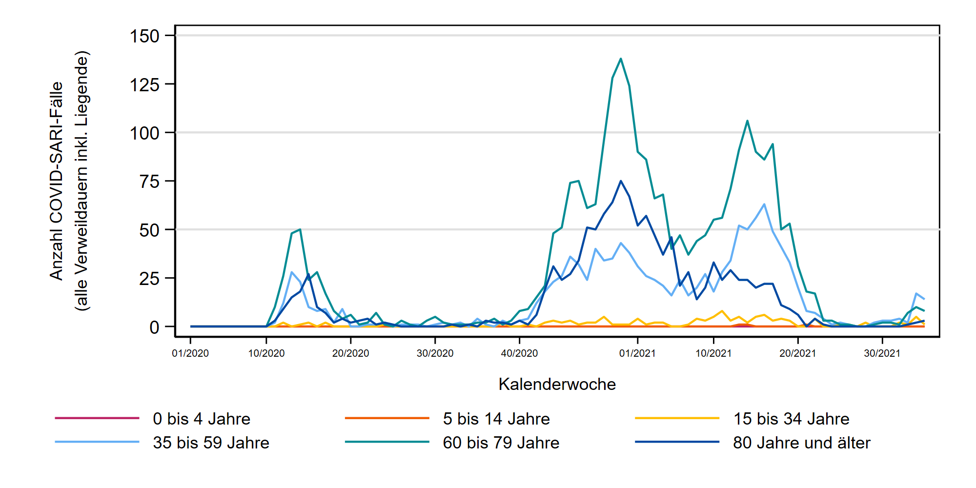
ICOSARI: COVID-SARI-Fälle (J09 – J22 + U07.1) bis zur 35. KW 2021
COVID-SARI-Fälle
35 bis
59 Jahre
60 bis
79 Jahre
ICOSARI: COVID-SARI-Fälle mit Intensivbehandlung bis zur 34. KW 2021
COVID-SARI-Fälle mit Intensivbehandlung
35 bis
59 Jahre
60 bis
79 Jahre
Notes:
Folie raus
S:\Projekte\FG36_INV_ICOSARI\Arbeitsordner\Wochenbericht\
Dateien Krisenstab_COVID-SARI_AG6_inkl_letzte_FB_all.png und Krisenstab_Intensiv_COVID_inkl_letzte_FB.png

Slide 9
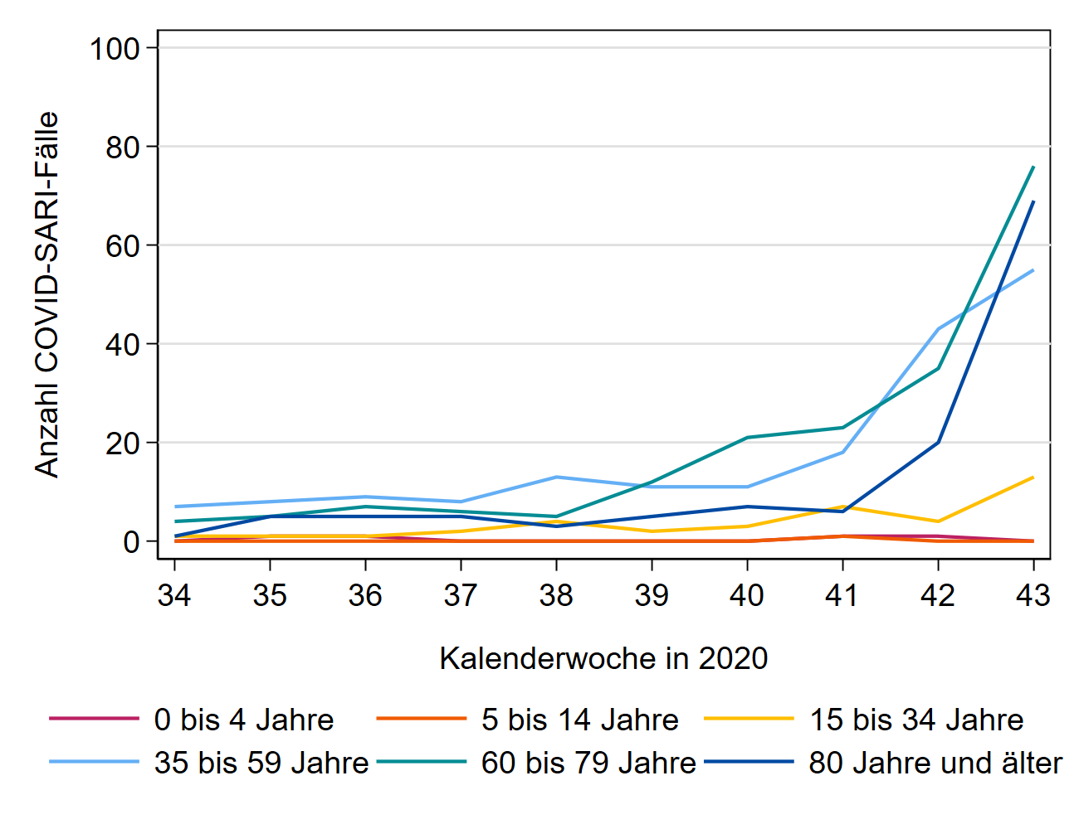
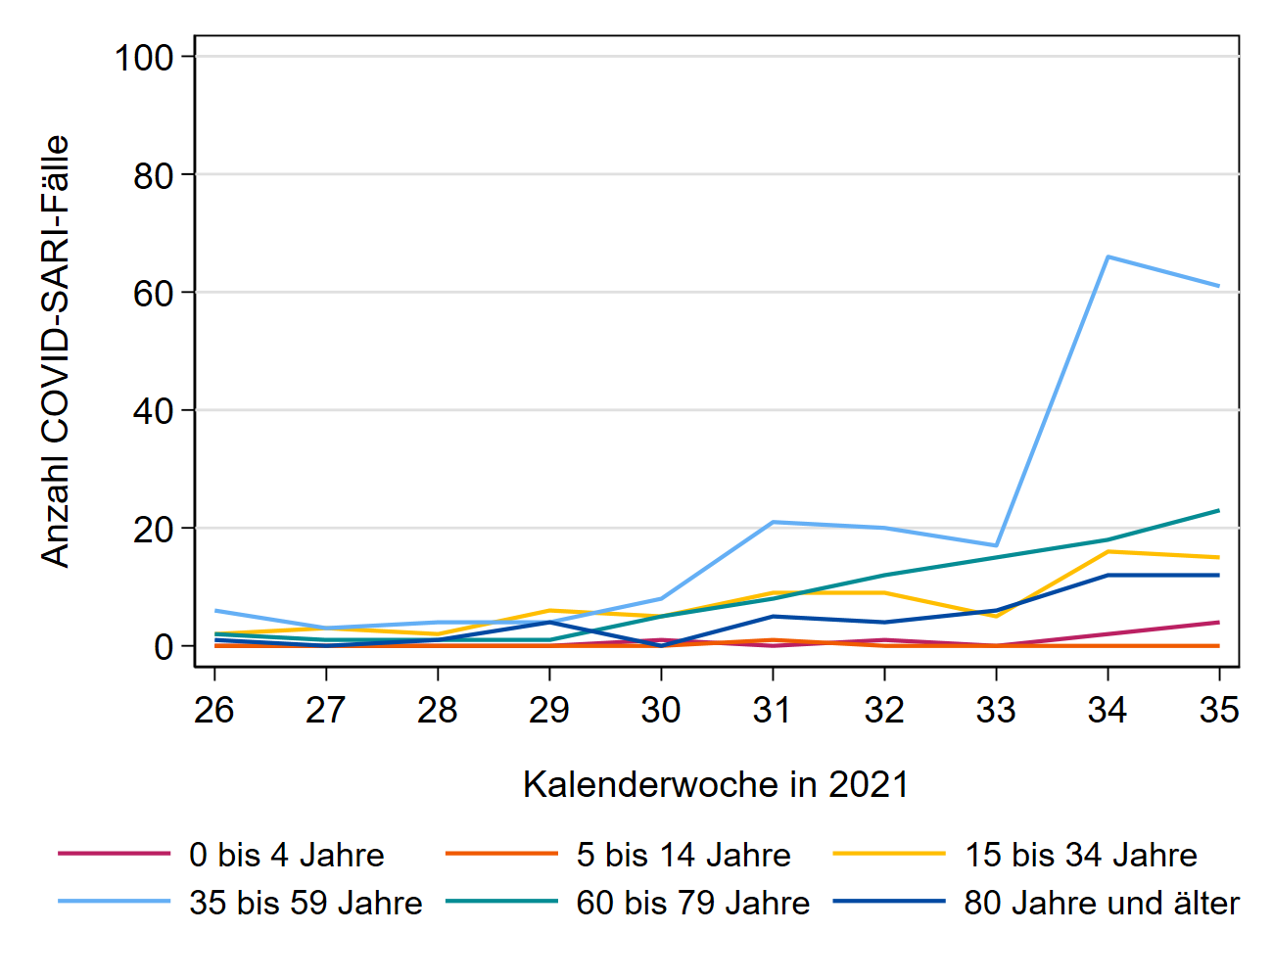
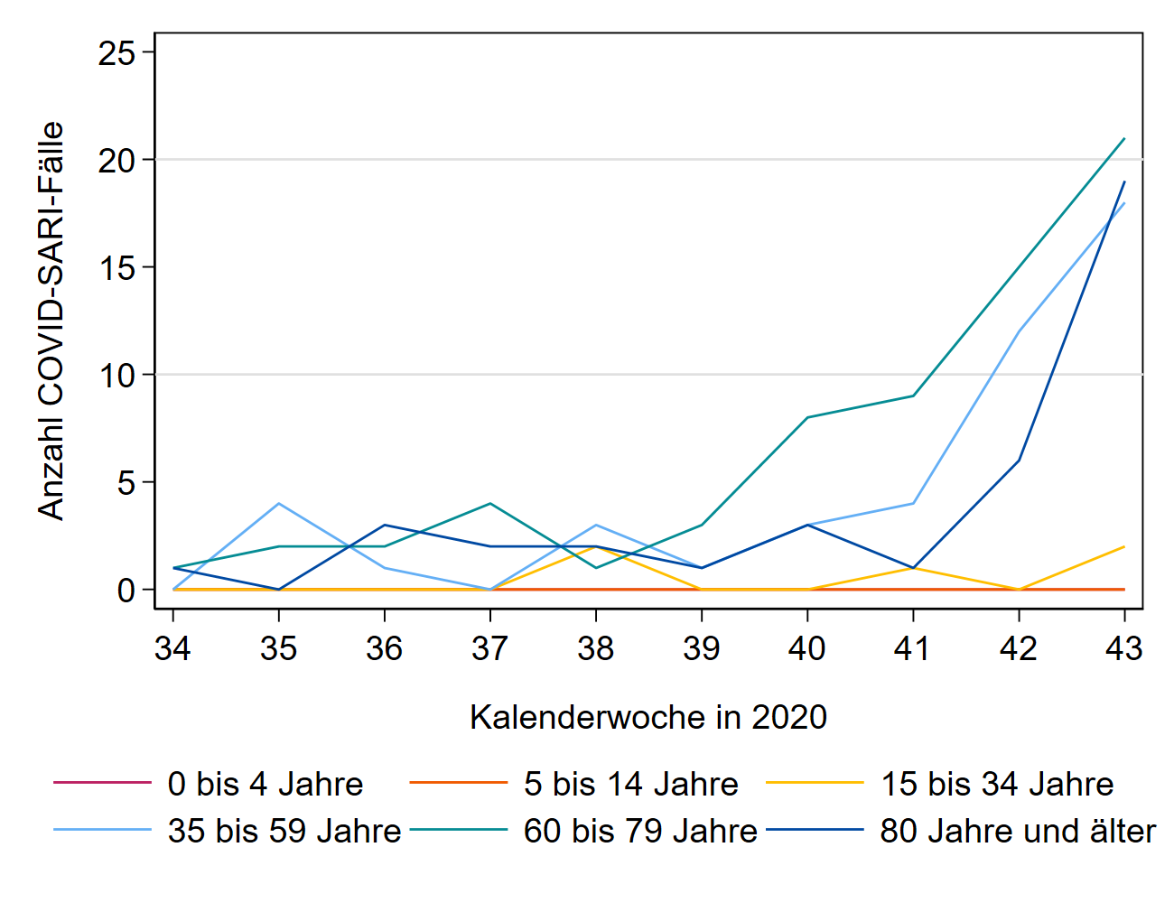
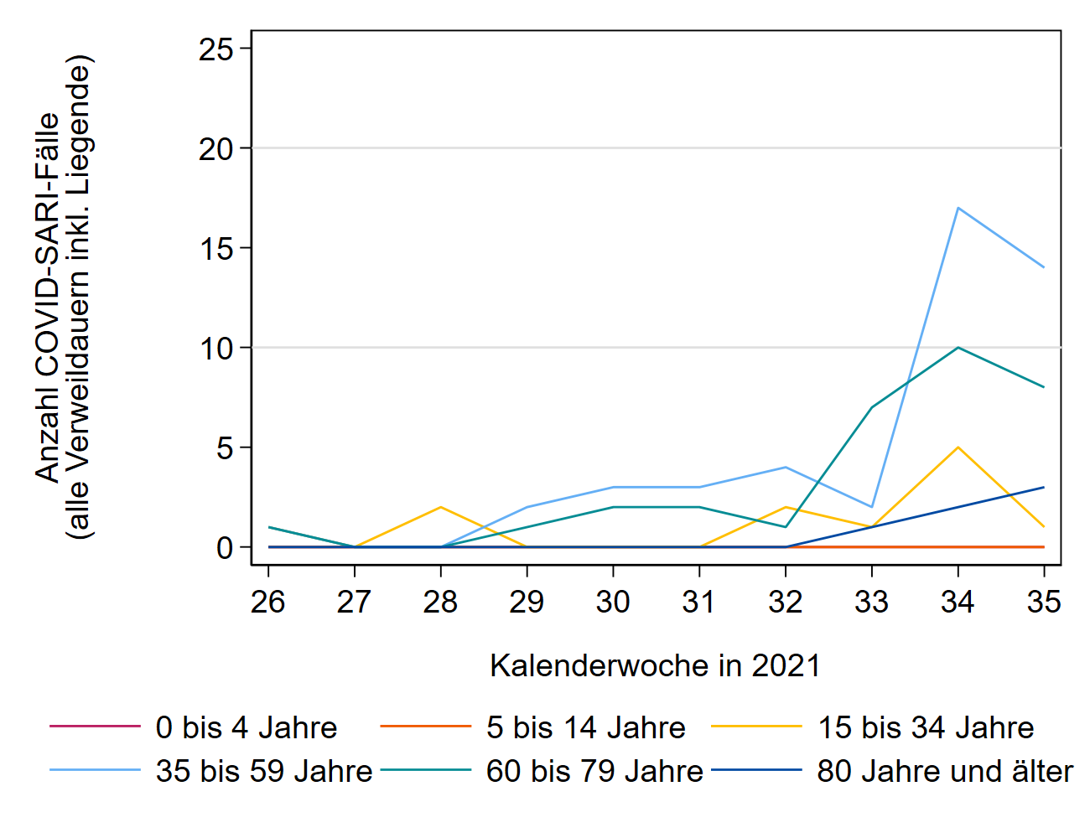
ICOSARI: COVID-SARI-Fälle (J09 – J22 + U07.1) bis zur 35. KW 2021
35 bis 59 Jahre
COVID-SARI-Fälle
Vgl. KW 34-43/2020
mit KW 26-35/2020
15 bis 34 Jahre
ICOSARI: COVID-SARI-Fälle mit Intensivbehandlung bis zur 34. KW 2021
COVID-SARI-Fälle mit Intensivbehandlung:
Vgl. KW 34-43/2020
Mit KW 26-35/2020
Notes:
Zur Ansicht: Vergleich des Zeitraums KW 34-KW 43/2020 mit dem Zeitraum KW 26-KW 35/2021
(Ansicht eine Woche verschoben im Vergleich zur Folie letzte Woche)
Anstieg früher als in letztem Jahr, v.a. AG 35-59 (auch AG15-34), aber Anstieg etwas abgeschwächt und nicht ganz so steil
Kontinuierlicher Anstieg in AG 60-79 und 80+, auch in diesen AG jetzt höhere Fallzahlen als in der 35. KW vor einem Jahr
S:\Projekte\FG36_INV_ICOSARI\Arbeitsordner\Wochenbericht\
Dateien Krisenstab_COVID-SARI_AG6_inkl_letzte_FB_all.png und Krisenstab_Intensiv_COVID_inkl_letzte_FB.png

Slide 10
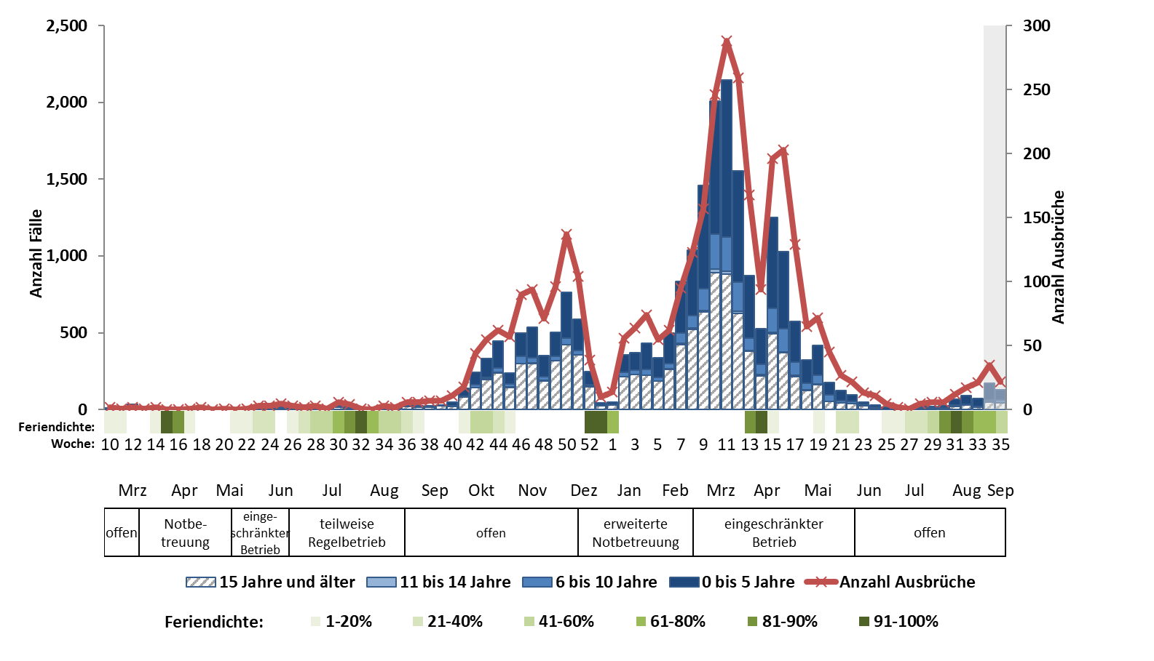
Ausbrüche in Kindergärten/Horte
Insgesamt wurden 3.633 Ausbrüche in Kindergärten/Horte (>= 2 Fälle) übermittelt
  3.096 (85%) Ausbrüche mit Kinderbeteiligung (<15J.), 46% (9.595/20.988) der Fälle sind 0 - 5 Jahre alt
  537 Ausbrüche nur mit Fällen 15 Jahre und älter
Notes:
52 neue Ausbrüche (inkl. Nachmeldungen)
Seit Mitte August zeichnet sich wieder ein Anstieg ab, allerdings auf einem noch niedrigen Niveau
Eckdaten der letzten 4 Wochen:
Ausbruchsgröße: durchschnitt: 5 Fälle pro Ausbruch, median: 4 Fälle;
es kommen aber auch größere Ausbrüche mit bis zu 25 Fällen vor (9 Ausbrüche mit > 10 Fällen)
Ausbrüche in den letzten 4 Wochen v. a. in NRW (n=21) und BE (n=15)
Feriendichte KW 35: 44%

Slide 11
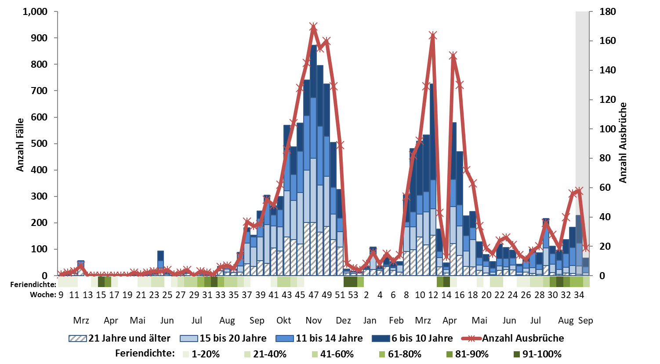
Ausbrüche in Schulen
Insgesamt wurden 3.043 Ausbrüche in Schulen übermittelt (>= 2 Fälle, 0-5 Jahre ausgeschlossen)
  2.860 (94%) Ausbrüche mit Fällen < 21 Jahren, 31% (6-10J.), 23% (11-14J.), 26% (15-20J.), 20% (21+)
  183 Ausbrüche nur mit Fällen 21 Jahre und älter
Notes:
82 neue Ausbrüche (inkl. Nachmeldungen)
Anstieg seit Anfang August, bedingt durch die wieder abnehmende Feriendichte (KW 35: 44%)
Eckdaten der letzten 4 Wochen:
Ausbruchsgröße: durchschnitt/median: 3 Fälle pro Ausbruch; 5 Ausbrüche mit > 10 Fällen
Ca. 1/3 der Ausbrüche in NRW (n=51); gefolgt von BB (n=26), SH (n=24)
insbesondere die 6-14-Jährigen sind involviert (ca. 80% der Ausbruchsfälle); AG 21+ mit nur 5% vertreten (s. nächste Folie)
das derzeitige Niveau (Ausbruchshäufigkeit) wurde letztes Jahr erst im Oktober beobachtet

Slide 12
Notes:
Abb zeigt den Anteil der in Schulausbrüchen involvierten Altersgruppen, darüber gelegt die Anzahl der Schulausbrüche (rechte y-Achse)
2. Welle: alle AG relativ ähnlich vertreten
3. Welle: hauptsächlich AG 6-10 involviert
Zuletzt AG 6-10 und AG 11-14 vorwiegend betroffen

